Slide 1
ΦΑΡΜΑΚΕΥΤΙΚΗ ΒΙΟΤΕΧΝΟΛΟΓΙΑ
Δρ. Νικόλας Φωκιαλάκης
Αναπληρωτής Καθηγητής
Φαρμακογνωσίας & Χημείας Φυσικών Προϊόντων
Φαρμακευτικό Τμήμα, ΕΚΠΑ
ΒΙΟΤΕΧΝΟΛΟΓΙΑ ΜΙΚΡΟΟΡΓΑΝΙΣΜΩΝ

Slide 2
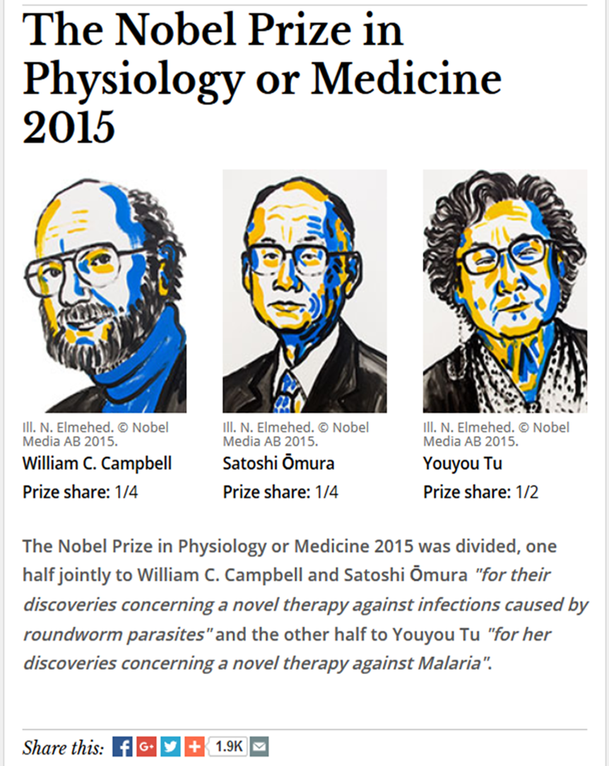
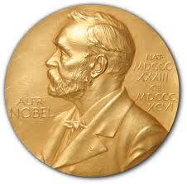

Slide 3
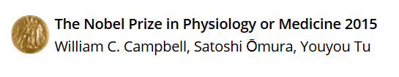
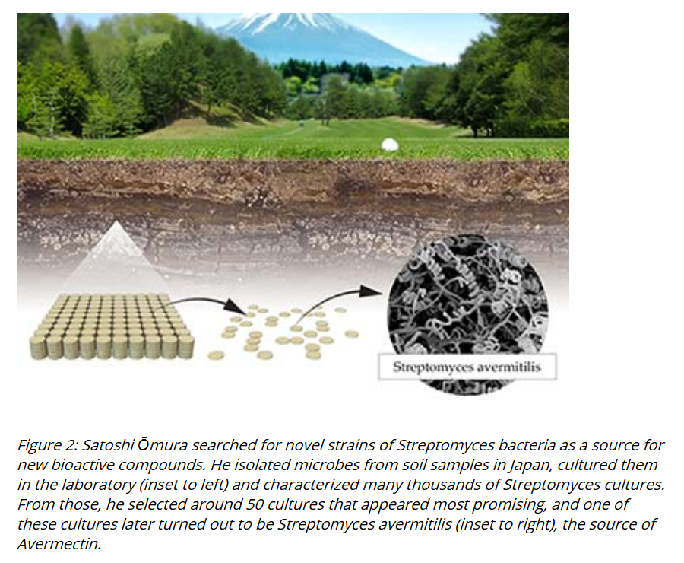
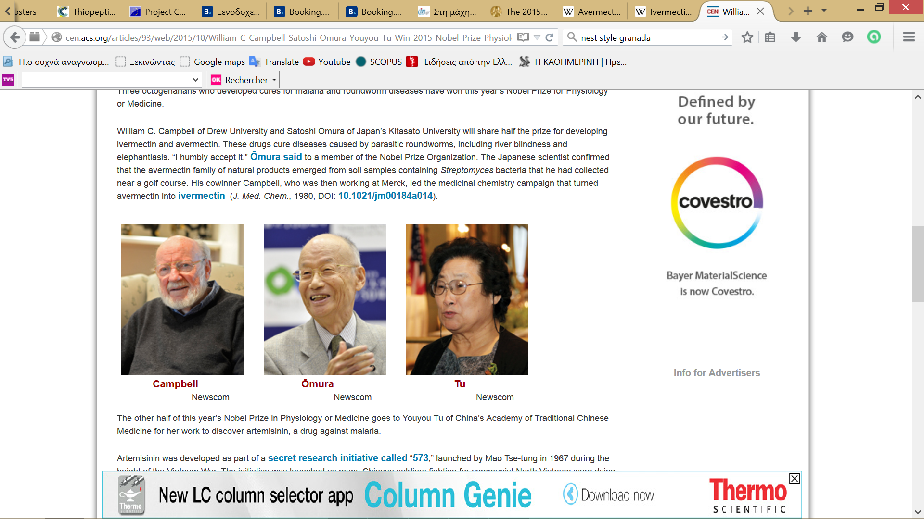
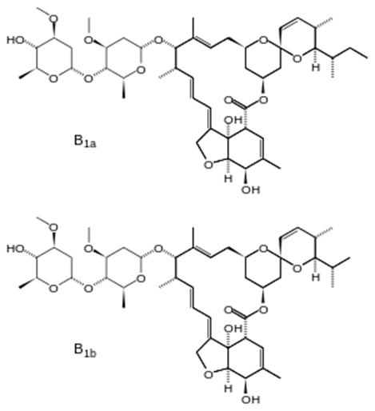
Prof. Satoshi Ōmura
Born | 12 July 1935 (age 80) Nirasaki, Yamanashi, Japan
Nationality | Japanese
Fields | Biochemistry
Institutions | Kitasato University Wesleyan University
Known for | Avermectin and Ivermectin
Notable awards | Japan Academy Prize (1990) Koch Gold Medal (1997) Gairdner Global Health Award (2014) Nobel Prize in Physiology or Medicine (2015)

Slide 4


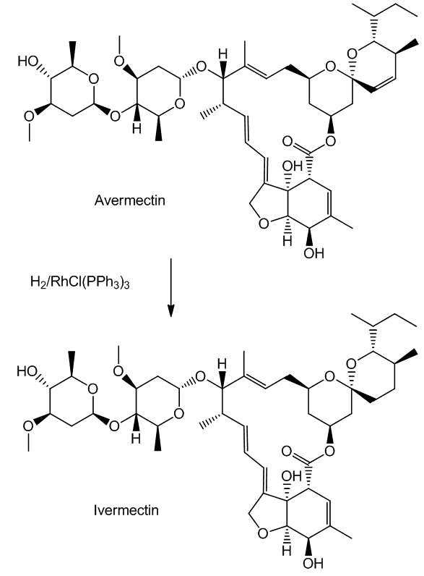
Prof. William C. Campbell
Born | 28 June 1930 (age 85) Ramelton, County Donegal, Ireland
Residence | North Andover, Massachusetts^{[1]}
Citizenship | Ireland, United States
Nationality | American
Fields | Parasitic diseases
Institutions | Merck Institute for Therapeutic Research Drew University
Known for | Avermectin
Notable awards | Nobel Prize in Physiology or Medicine (2015)

Slide 5
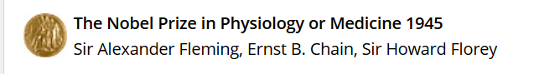
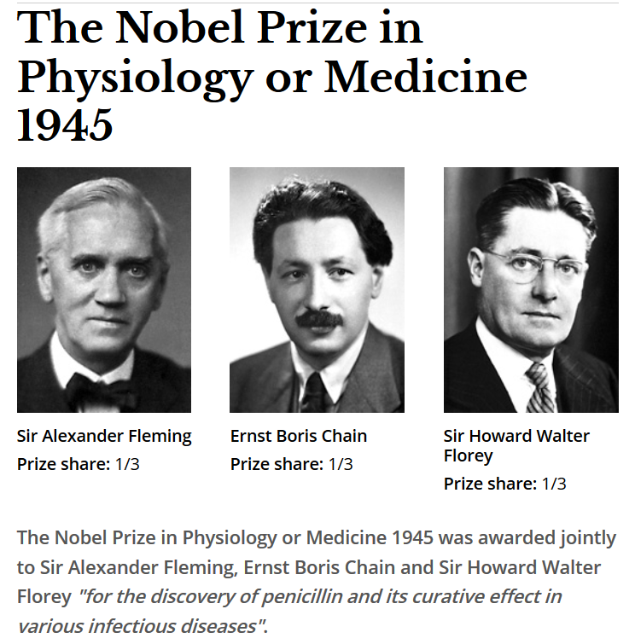
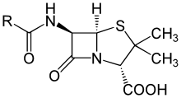

Penicillin

Slide 6
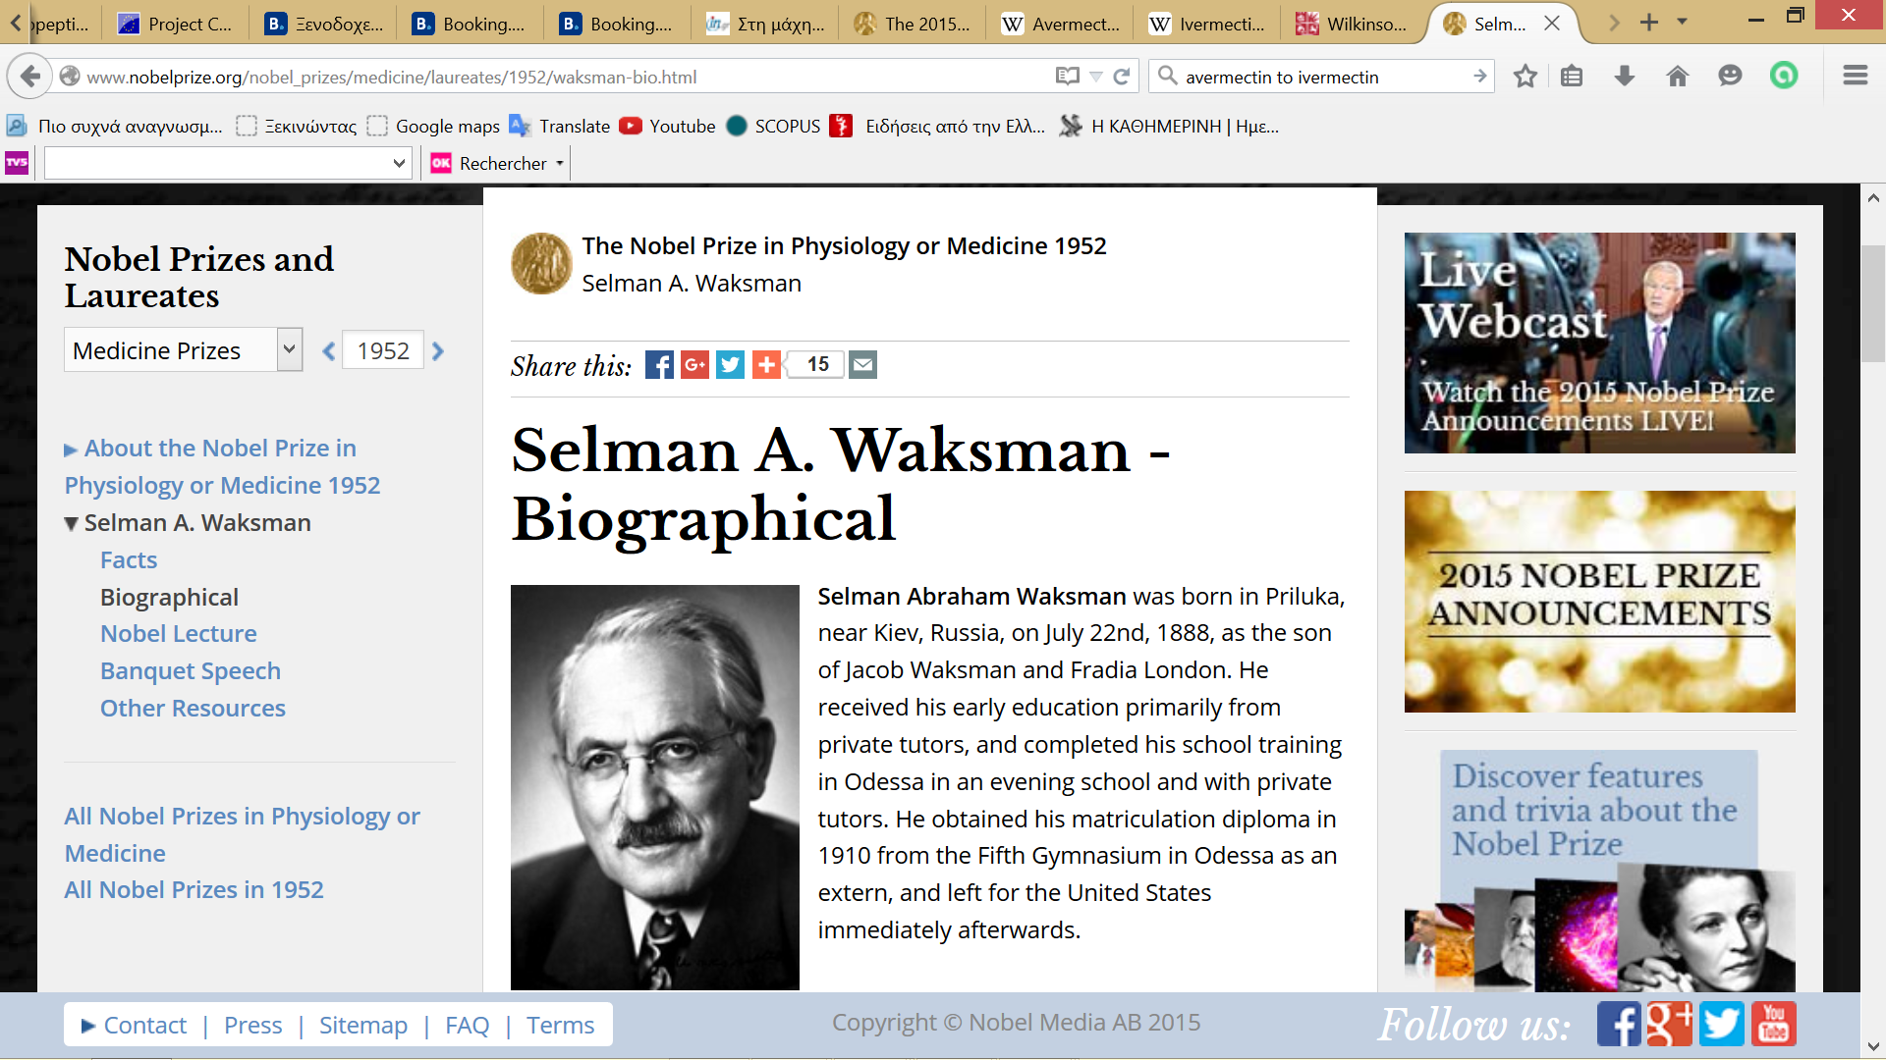
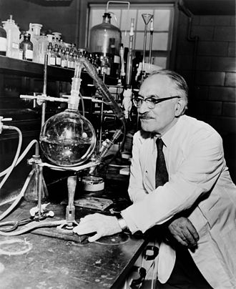
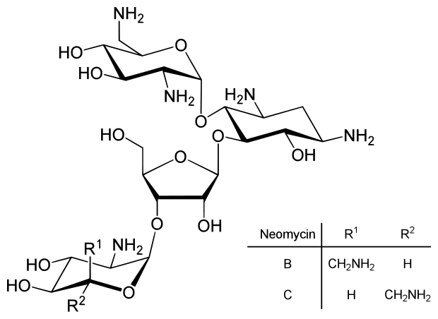
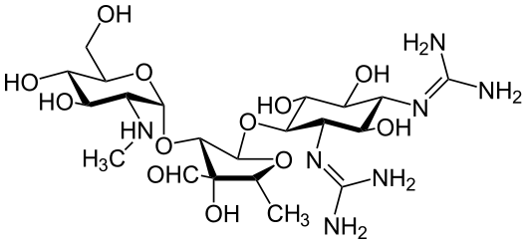
Neomycin
Streptomycin
Selman Waksman, who was awarded the Nobel Prize in Medicine for developing 22 antibiotics.

Slide 7
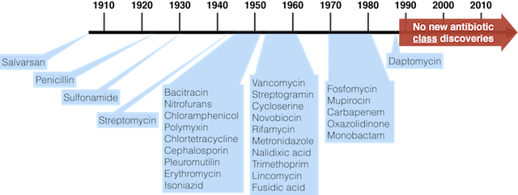
Antibiotics timeline

Slide 8
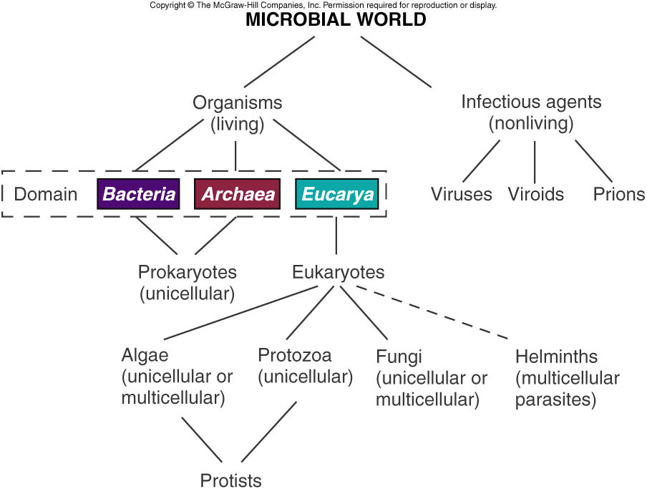
ΜΙΚΡΟΟΡΓΑΝΙΣΜΟΙ

Slide 9
ΜΙΚΡΟΟΡΓΑΝΙΣΜΟΙ

Slide 10
ΜΙΚΡΟΟΡΓΑΝΙΣΜΟΙ

Slide 11
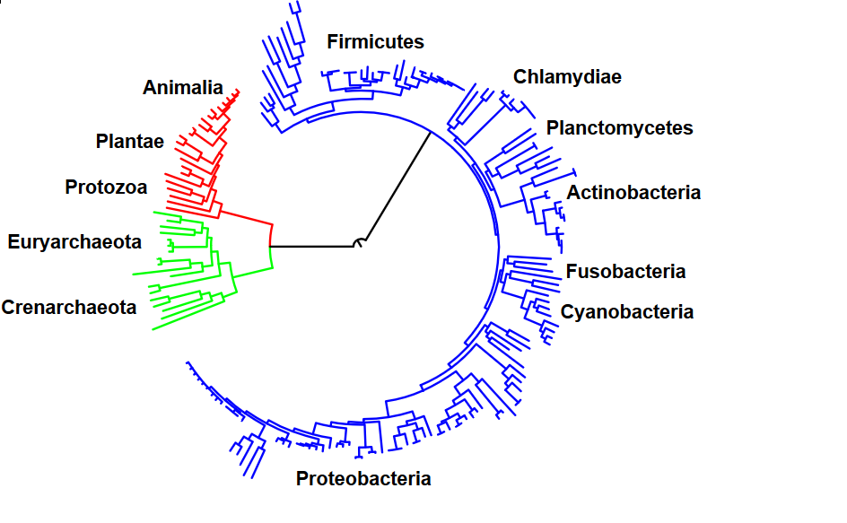
ΜΙΚΡΟΟΡΓΑΝΙΣΜΟΙ
Evolutionary tree showing the common ancestry of all domains of life. Bacteria are colored blue, eukaryotes red, and archaea green. Relative positions of some phyla are shown around the tree.

Slide 12
ΜΥΚΗΤΕΣ

Slide 13
ΒΑΚΤΗΡΙΑ

Slide 14
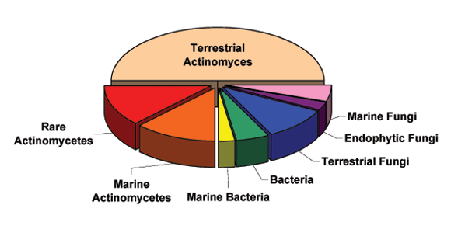
ΒΑΚΤΗΡΙΑ ΚΑΙ ΔΕΥΤΕΡΟΓΕΝΗΣ ΜΕΤΑΒΟΛΙΤΕΣ

Slide 15
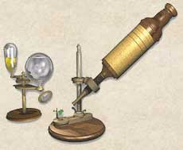
ΒΑΚΤΗΡΙΑ - Gram χρώση
Βασίζεται στο διαφορετικό αποχρωματισμό που προκαλεί η αιθανόλη μετά από χρώση με κρυσταλλικό ιώδες και ιώδιο.
Τα θετικά κατά Gram έχουν περισσότερη πεπτιδογλυκάνη στο τοίχωμα (-50% του βάρους) η οποία εγκλωβίζει το σύμπλοκο ιώδους-ιωδίου.
Τα αρνητικά κατά Gram βακτήρια έχουν εξωτερική μεμβράνη που καλύπτει την πεπτιδογλυκάνη
Η πεπτιδογλυκάνη αποτελεί το 5-10% του βάρους του κυττάρου

Slide 16
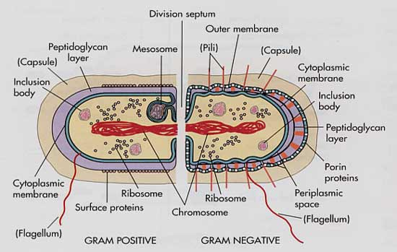
ΒΑΚΤΗΡΙΑ - Gram χρώση

Slide 17
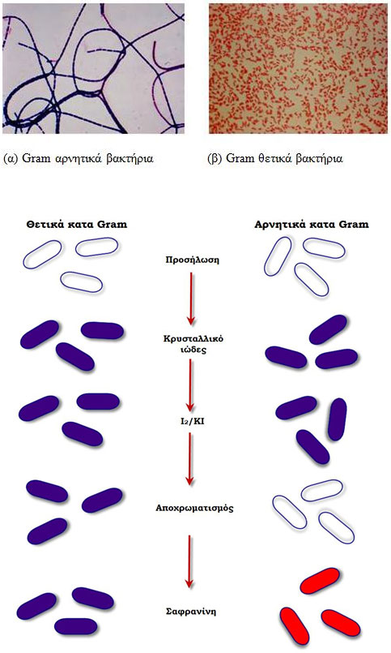

Slide 18
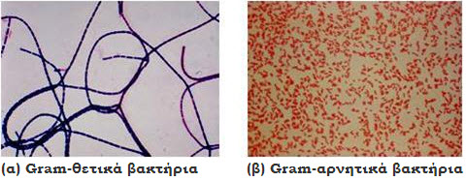

Slide 19
ΤΑ ΜΕΓΕΘΗ ΤΗΣ ΖΩΗΣ

Slide 20
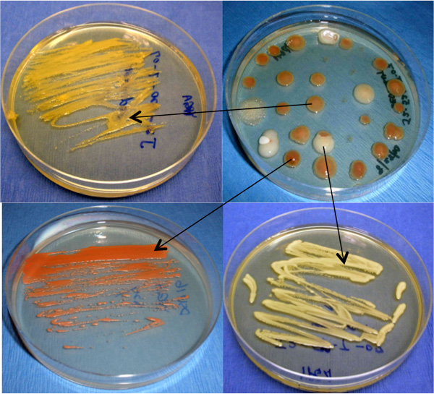
ΑΠΟΜΟΝΩΣΗ ΜΙΚΡΟΡΓΑΝΙΣΜΩΝ

Slide 21
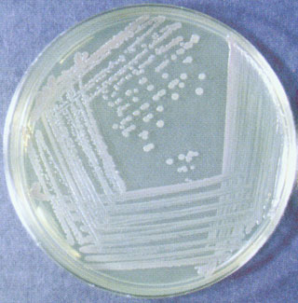
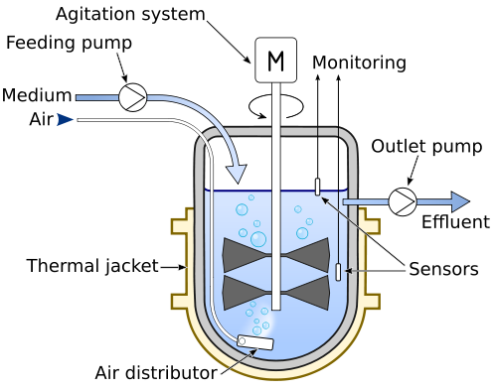
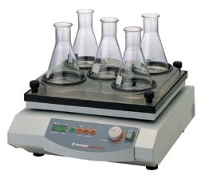
ΚΑΛΛΙΕΡΓΕΙΕΣ ΜΙΚΡΟΟΡΓΑΝΙΣΜΩΝ
Solid state
Scale up
Liquid state

Slide 22
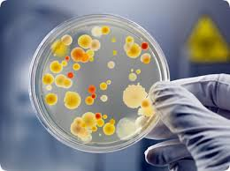
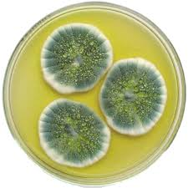
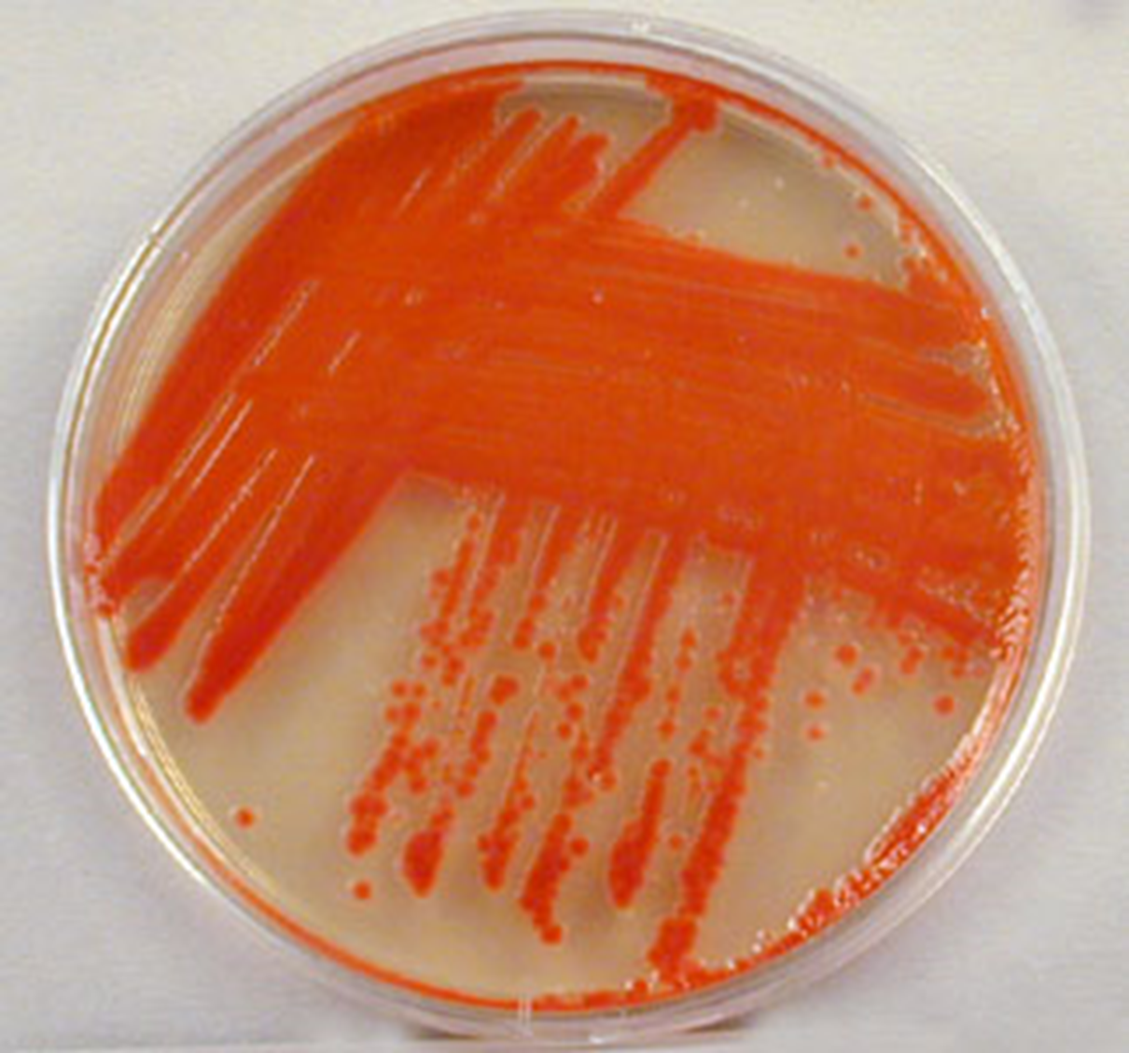
ΘΡΕΠΤΙΚΑ ΥΛΙΚΑ
Τεχνητά υλικά που περιέχουν θρεπτικές ουσίες και παράγοντες κατάλληλους για την ανάπτυξη και τον πολλαπλασιασμό των μικροβίων

Slide 23
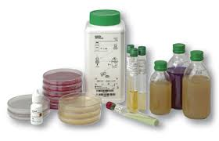
ΘΡΕΠΤΙΚΑ ΥΛΙΚΑ
  ΤΟ ΘΡΕΠΤΙΚΟ ΥΛΙΚΟ ΠΡΕΠΕΙ ΝΑ ΠΕΡΙΕΧΕΙ
  ΝΕΡΟ (70%)
  ΠΗΓΗ ΑΝΘΡΑΚΑ και ΕΝΕΡΓΕΙΑΣ (ΥΔΑΤΑΝΘΡΑΚΕΣ κλπ.)
  ΠΗΓΗ ΑΛΑΤΩΝ (ΑΝΟΡΓΑΝΩΝ ΚΑΙ ΟΡΓΑΝΙΚΩΝ)
  ΠΗΓΗ ΑΖΩΤΟΥ [ΑΝΟΡΓΑΝΑ ΑΖΩΤΟΥΧΑ ΑΛΑΤΑ (ΝΗ⁺⁴, ΝΟ⁻³), ΠΡΩΤΕΙΝΕΣ κλπ.]
  ΔΙΑΦΟΡΑ ΙΧΝΟΣΤΟΙΧΕΙΑ

Slide 24
ΘΡΕΠΤΙΚΑ ΥΛΙΚΑ
Σάκχαρα
  Προστίθενται είτε σαν τροφή είτε για τη μελέτη των βιοχημικών ιδιοτήτων των μικροβίων
    Μονοσακχαρίτες (Γλυκόζη, Μανόζη)
    Δισακχαρίτες (Λακτόζη)
    Τρισακχαρίτες
    Πολυσακχαρίτες (Άμυλο, Γλυκογόνο)
    Γλυκοσίδες
    Αλκοόλες (Μαννιτόλη, Σορβιτόλη)
    Πεντόζες (Ξυλόζη)
Άγαρ (σύνθετος πολυσακχαρίτης)
- Ροδόφυκος
- Δεν αποτελεί τροφή για τα μικρόβια
  Λειώνει στους 80°C και πήζει στους 30°C

Slide 25
ΘΡΕΠΤΙΚΑ ΥΛΙΚΑ
Αναγωγικές ουσίες
  Προστίθενται σαν βοηθητικό στοιχείο για τη δημιουργία αναερόβιου περιβάλλοντος
Εκλεκτικές ουσίες ή μίγματα
  Χρωστικές( κρυσταλλικό ,ιώδες)
  Άλατα (NaCl, σεληνίτης, ιώδιο)
  pH (5,6 στο Sabouraud – 8,0 για δονάκια χολέρας)
  Αντιβιοτικά (το ζητούμενο μικρόβιο είναι ανθεκτικό και αναπτύσσεται)
Χρωματομετρικοί δείκτες
  Ουσίες που αλλάζουν χρώμα όταν μεταβληθεί το pH.
  Χρησιμοποιούνται τόσο για τη ρύθμιση του pH των θρεπτικών υλικών κατά την παρασκευή τους όσο και ως δείκτες μεταβολής του pH όταν τα μικρόβια αναπτύσσονται μέσα σε αυτά

Slide 26
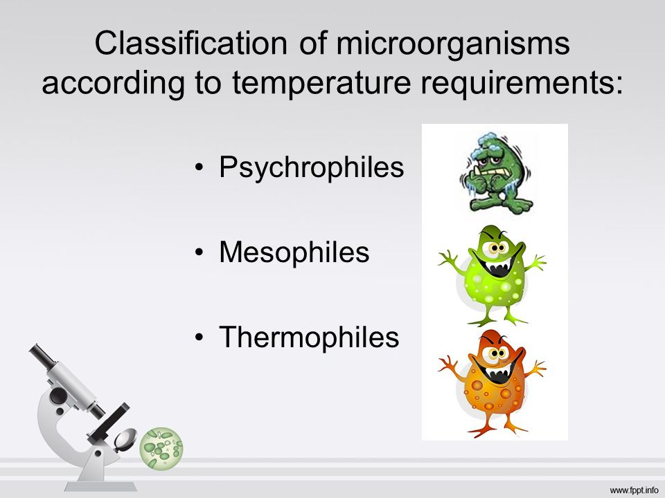
ΠΑΡΑΜΕΤΡΟΙ ΔΙΑΦΟΡΟΠΟΙΗΣΗΣ ΣΤΙΣ ΚΑΛΛΙΕΡΓΕΙΕΣ ΜΙΚΡΟΟΡΓΑΝΙΣΜΩΝ
Υπόστρωμα
Θερμοκρασία
pH
Συγκέντρωση αλάτων
Οργανικές ενώσεις
Πίεση
Ανάδευση
Επιμόλυνση

Slide 27
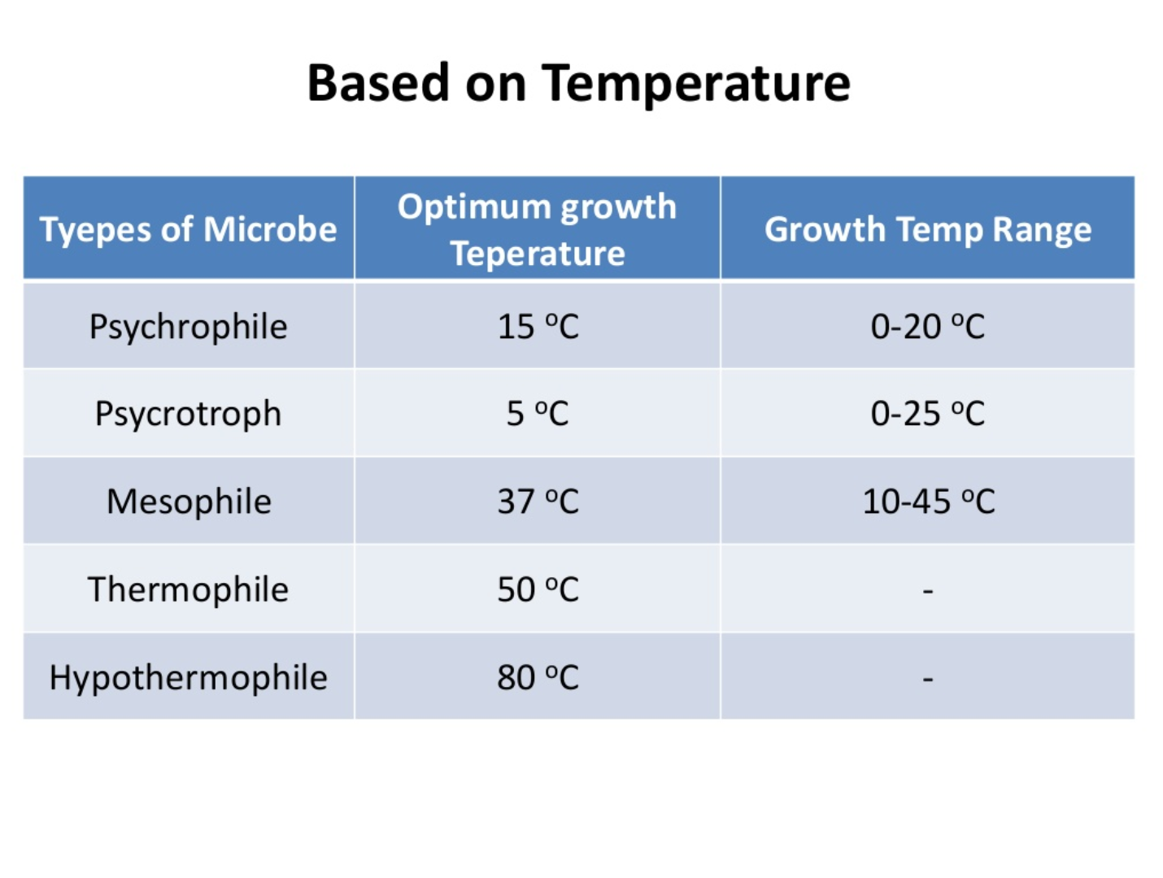

Slide 28
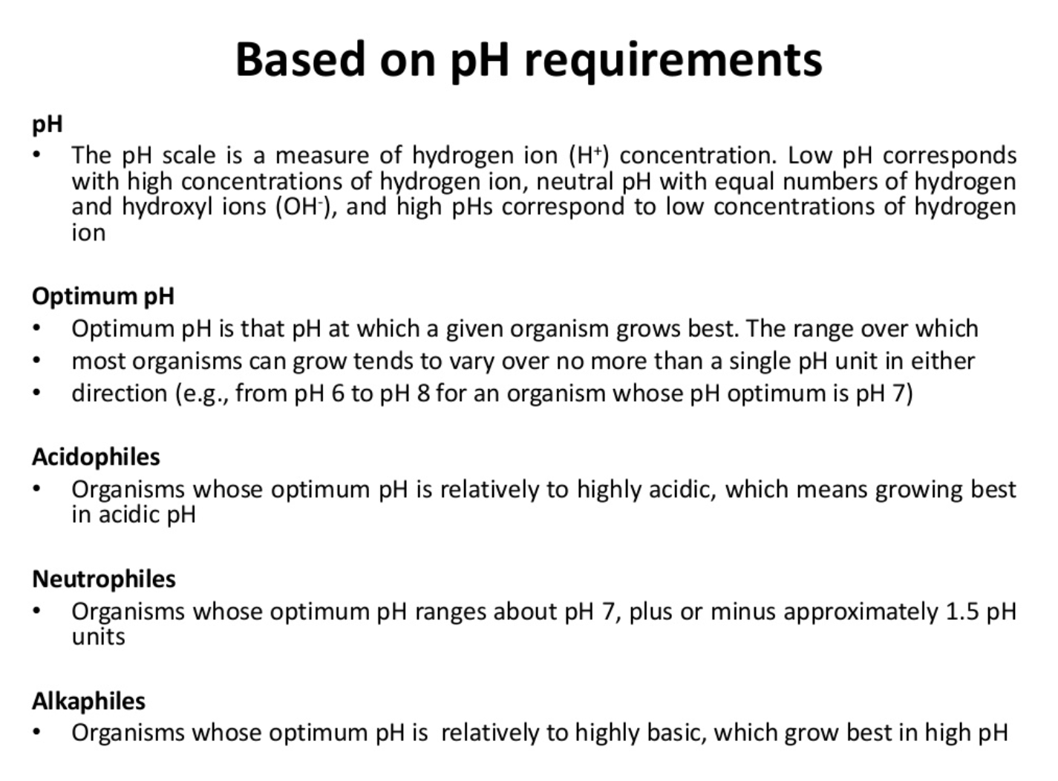

Slide 29
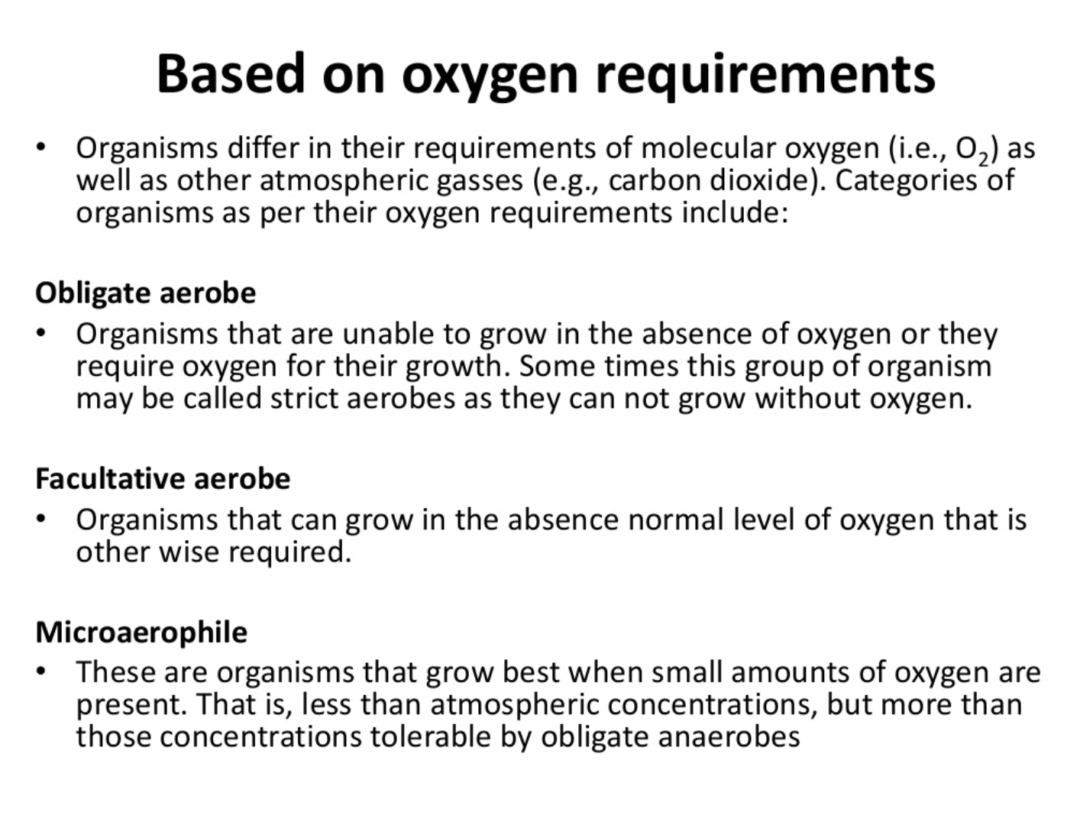

Slide 30
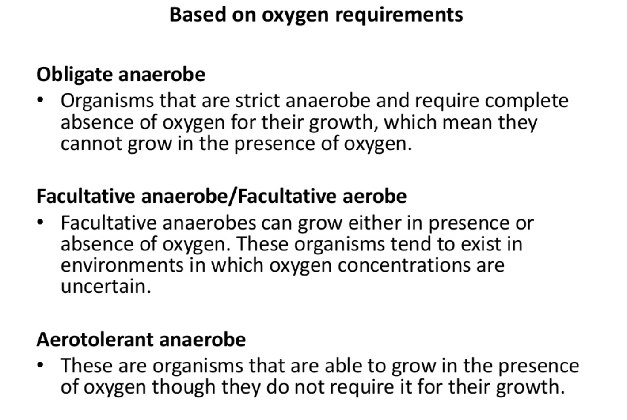

Slide 31
ΒΙΟΔΙΕΡΓΑΣΙΑ

Slide 32
ΒΙΟΔΙΕΡΓΑΣΙΑ

Slide 33
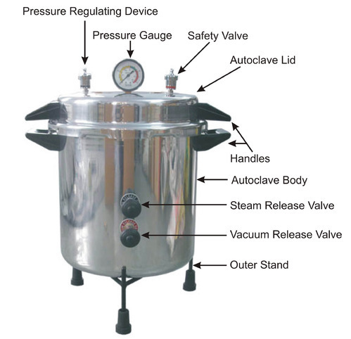
ΒΙΟΔΙΕΡΓΑΣΙΑ

Slide 34
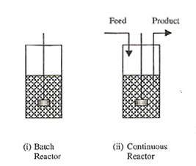
ΤΥΠΟΙ ΒΙΟΑΝΤΙΔΡΑΣΤΗΡΩΝ

Slide 35
Μικροβιακή ανάπτυξη σε συνθήκες διαλείποντος έργου

Slide 36
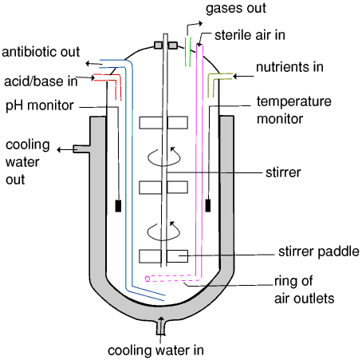

Slide 37
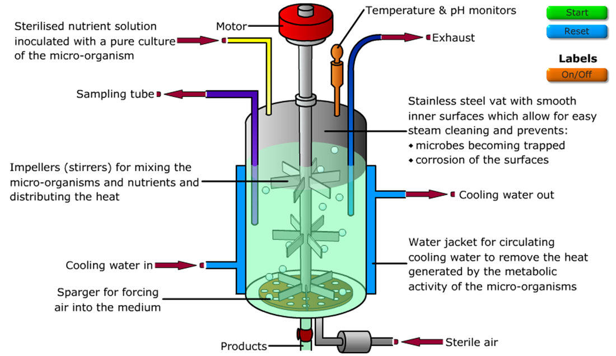

Slide 38
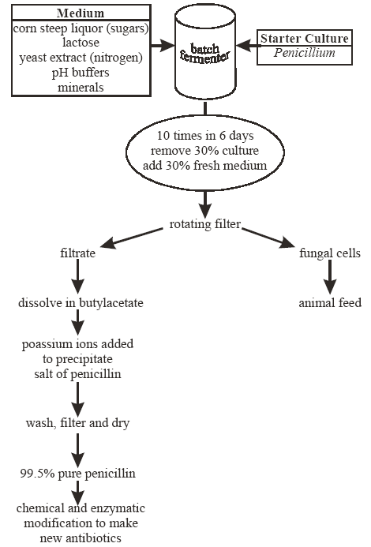
ΠΑΡΑΓΩΓΗ ΠΕΝΙΚΙΛΙΝΗΣ

Slide 39
ΠΑΡΑΓΩΓΗ ΠΕΝΙΚΙΛΙΝΗΣ
lactose
What is the Carbon source?
What is the nitrogen source?
What is the energy source?
Is the fermentation aerobic or anaerobic?
What is the optimum temperature?
Is penicillin a primary or secondary metabolite?
What volume fermenter is used?
Why isn't a larger fermenter used?
When is penicillin produced?
How long can it be produced for?
What was the first fungus known to produce penicillin?
What species produces about 60mg/dm3 of penicillin?
How did scientists improve the yield still further?
What is the substrate?
Why is batch culture used?
What are the processes involved in down-stream processing?
a)
b)
c)
yeast
glucose
aerobic
25 - 27ºC
secondary
40 – 200 dm³
To difficult to aerate
40 hours – after main increase in fungal mass
140 hours (180 – 40 hours)
Penicillin notatum
Penicillin chrysogenum
Genetic modification
Corn steep liquor
Secondary metabolite
Filtration of liquid
Extraction from filtrate by counter current of butylacetate
Precipitation by potassium salts

Slide 40
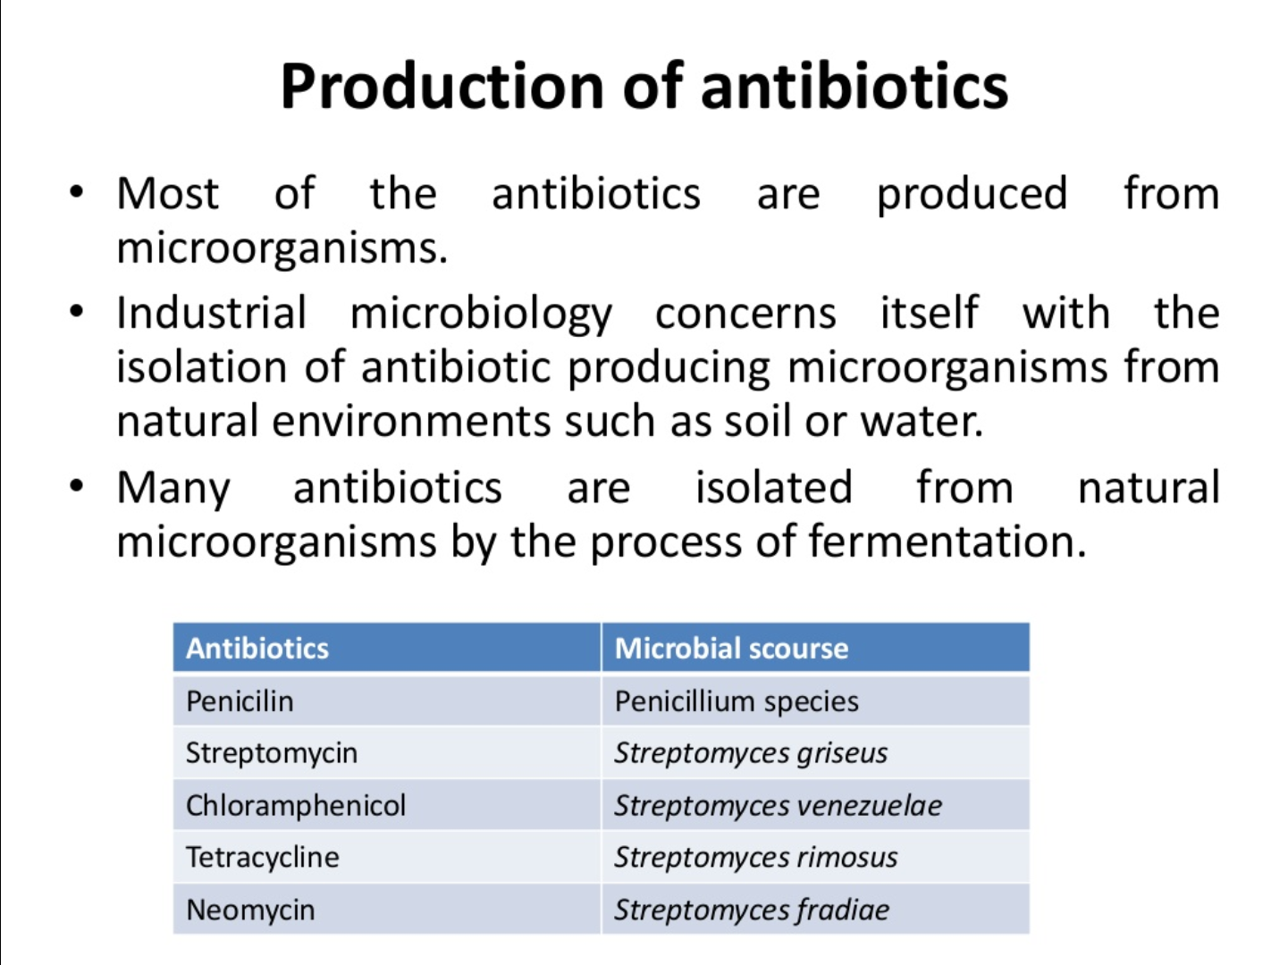

Slide 42
